Slide 1
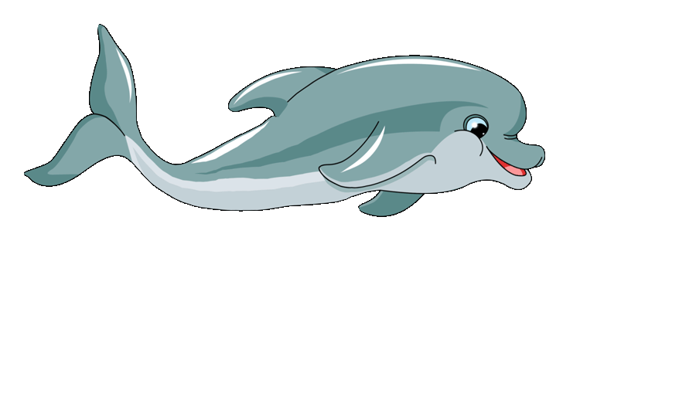
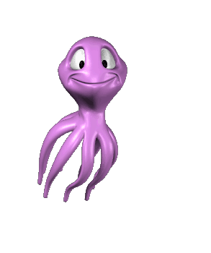
Занятие по рисованию «Подводный мир»

Slide 2
Цель: познакомить детей с обитателями подводного мира; развивать мелкую моторику рук; воспитывать аккуратность, уверенность в себе.
Материалы и оборудование: альбомные листы, гуашь, кисточки, баночка с водой, салфетки.

Slide 3
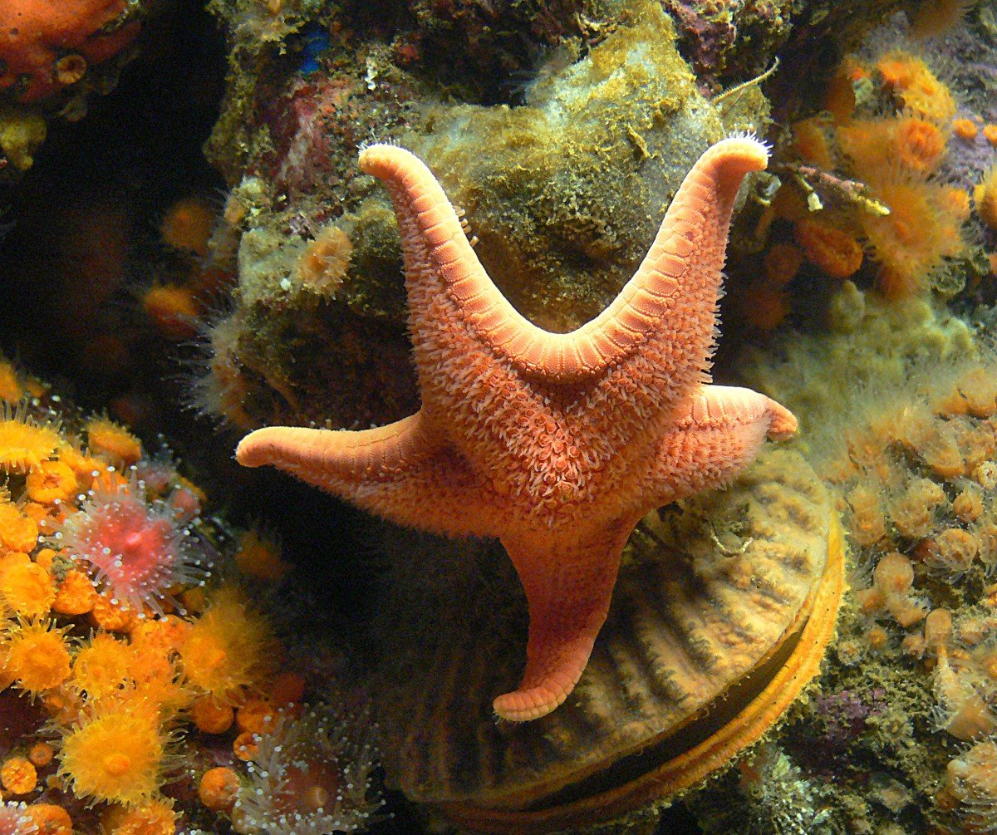
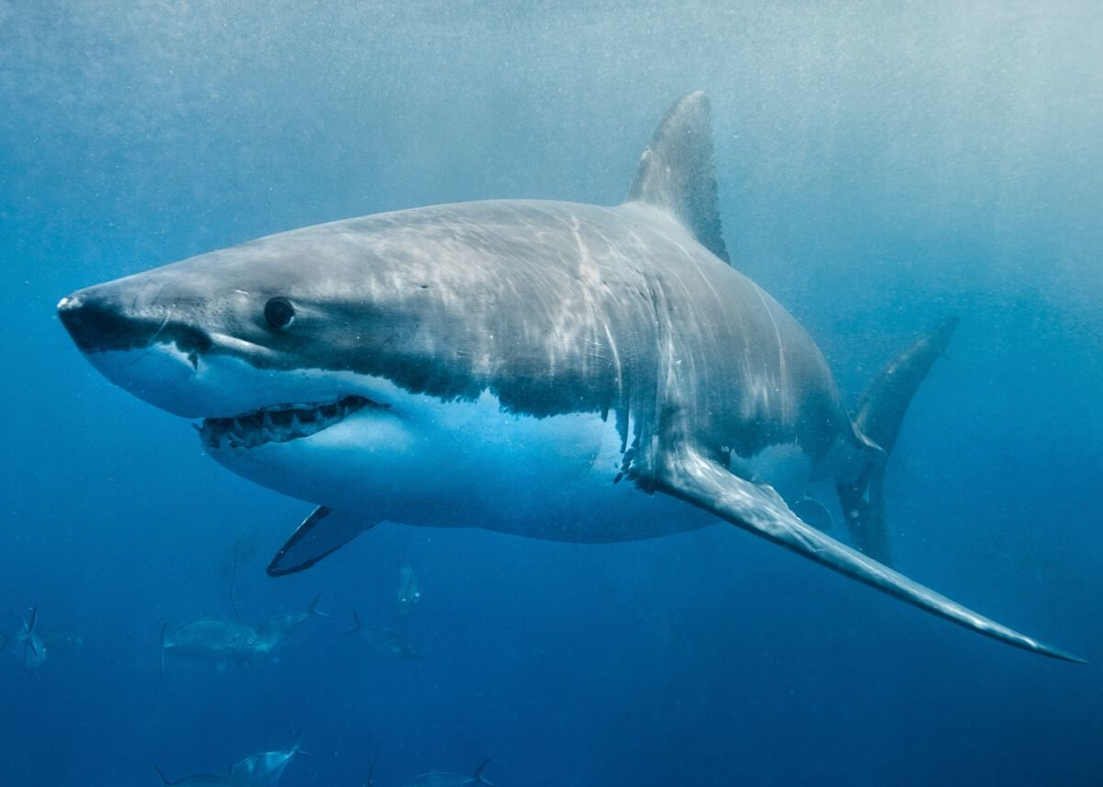
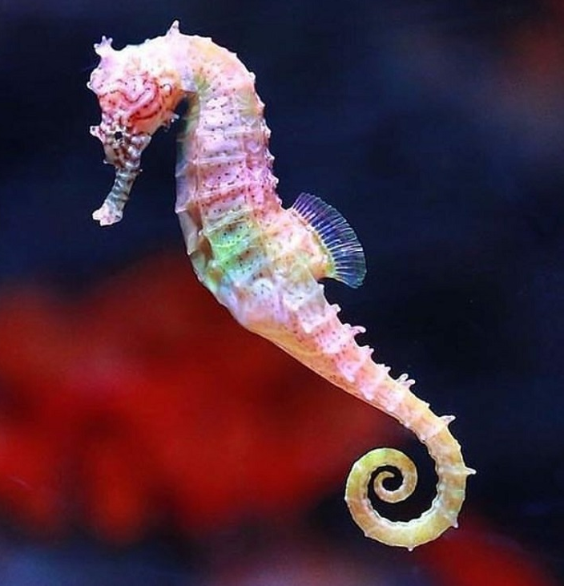
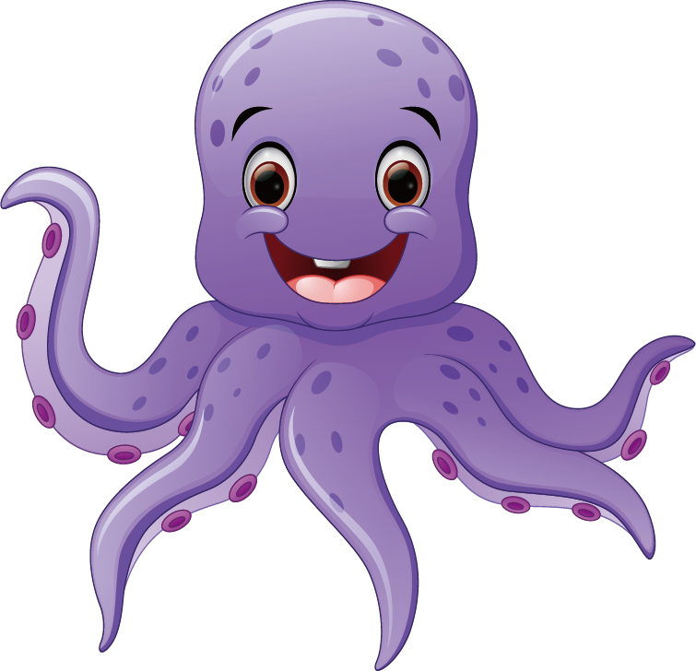
Рассмотрите картинку и ответьте на вопрос: Каких водных обитателей вы видите?

Slide 4
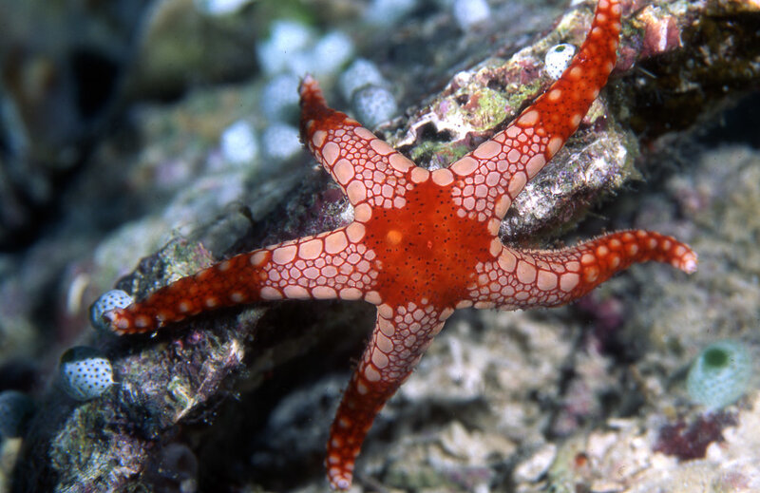
На дне морском живёт звезда
И всем твердит упрямо,
Что будто бы она туда,
На дно, с небес упала.

Slide 5
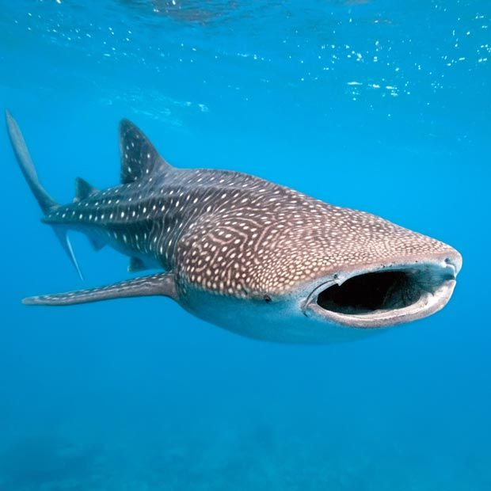
Акула рыщет по морям,
Пугая всех и там и сям.
Разинет пасть зубастую:
- Я всех вас заграбастаю!

Slide 6
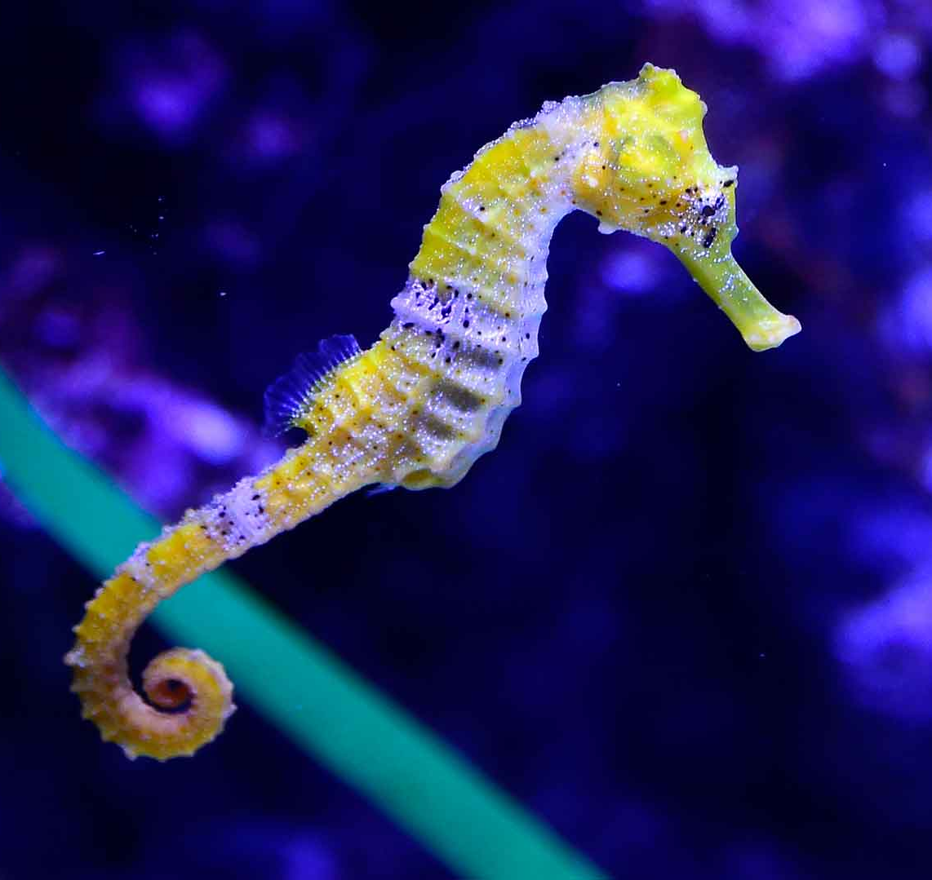
Морской конёк, как горбунок,
Застыл немым вопросом:
Достанет ли свой гребешок
Он длинным чутким носом.
Своим длиннющим носом!

Slide 7
Груша с длинными руками Поселилась в океане, Целых восемь рук и ног. Это чудо – Осьминог! Очень хитрый, злющий, зоркий, У него за спорт – пятёрки. Для защиты от врагов У него чернил вагон. Он живёт на дне морском, Там его подводный дом. Развлеченья любит очень, Рыб гоняет днём и ночью.

Slide 8
«Нарисуем осьминога»

Slide 9
Шаг 1.Рисуем голову и щупальца.
Шаг 2.Обрисовываем щупальца.

Slide 10
Шаг 3. Рисуем лицо и щупальца.
Шаг 4. Разукрашиваем осьминога

Slide 11
Спасибо за работу!

